Slide 1
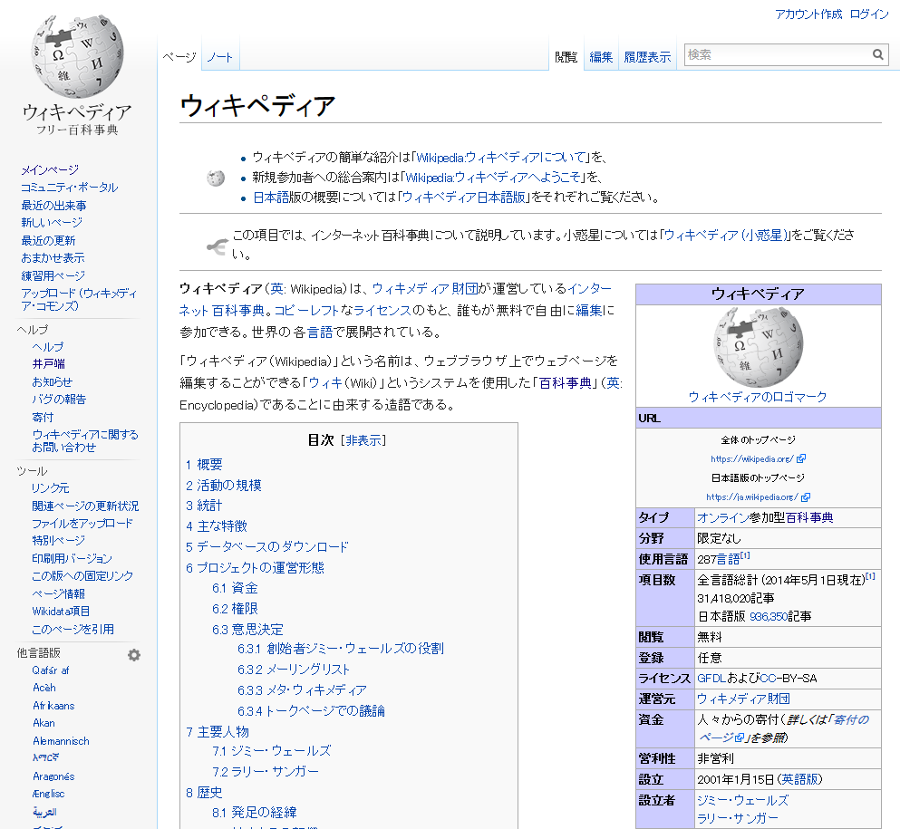
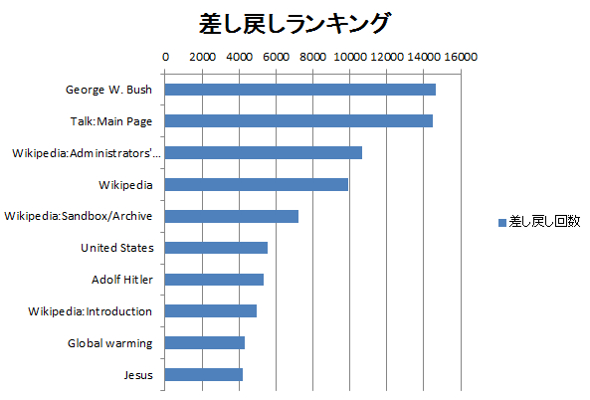
Wikipediaの履歴データ解析
PMコース 矢吹研究室 1242005 石井康之
背景
Wikipedia
履歴データは個人で扱うのは
困難なほど膨大
（いわゆるビッグデータ）
ビッグデータの処理技術を身につける
目的
Wikipediaの履歴データを扱えるようになるために，ビッグデータを解析できる技術を取得することを目指す．
研究方法
Wikipediaの
履歴データ
BigQuery
を使用
履歴データを
取得・解析
現在の進捗状況
今後の計画
処理テストとして，差し戻しの
履歴データを取得した．
Wikipediaの全編集履歴データをダウンロードする．
引き続きBigQuery，またはAPIを用いて解析する．

